Slide 1

LTE
Let’s Trip Everywhere
5조
김준형
배경률
신아름
이금택
주유흠
천수현

Slide 2

Agenda
Style
Contents
01
배경
02
개발 방향
03
기대 효과
04
개발 환경
05
작업 파트

Slide 3

문화체육관광부
2017 국민여행 실태조사

Slide 4
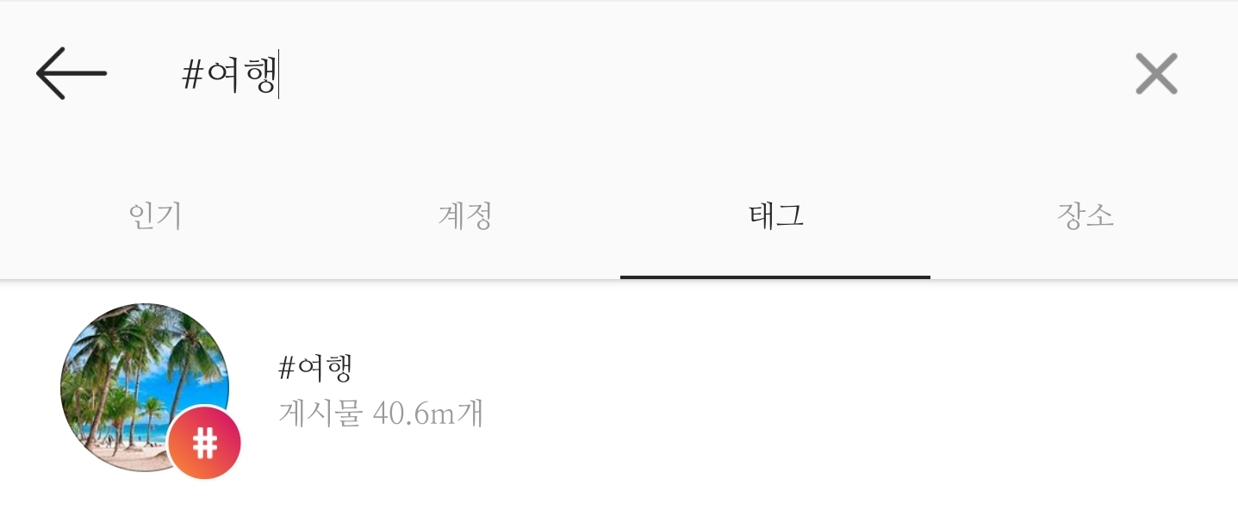
“ 신나게 갔다 온 여행 , 사진도 잔뜩 찍었는데 이제 정리하려고 보니 어디서 찍은 사진인 지 잘 모르겠다 .
사진만 업로드하면 알아서 어디서 찍은 사진인지 알려주면 안 되나 ? ”
“ 여행하면서 1 만 보 넘게 걸은 건 만보기가 알려주는데
내가 도대체 어디를 1 만 보나 걸어 다녔는지 도통 알 수가 없다 . ”
40.6m개의 게시물을 훨씬 넘는, 아직 SNS에 업로드도 하지 못 한 여행과 관련된 수많은 사진들이 스마트 폰 갤러리에 모셔져 있다.
이 사진들을 한 번 정리를 하고 싶은데 이 사진 언제 다 정리할 수 있을까?

Slide 5
!
사진만 찍으면 알아서
어디서 찍었는지 알려줬음 좋겠어.
!
내가 도대체 어디를
1만 보나 걸어 다녔지?
!
지도를 보면서 확인하기 쉽게
지도 위 앨범이 있으면 좋겠어.
!
갔던 장소를 별점으로 관리해서
다음 여행에도 참고하고 싶어.
“
”
지도를 중심으로 사진을 정리하면서
나의 추억과 시간, 장소 및 위치까지
정리해주는 그런 앱이 필요해.

Slide 6



01
배경
기존에 존재하는 앱
지도 위에 직접 마커를 저장해서 여행 기록을 저장
[ Map Notes ]
사진을 중심으로 시작되는 여행 기록
[ 다오 ]

Slide 7


01
배경
기존에 존재하는 앱
여행 기록을 SNS 형태로, 기타 스토어와 관련된 볼륨이 큰 앱
[ 여행노트 ]
여행에 대한 블로그 포스트 형태의 앱
[ Volo ]

Slide 8

01
배경
기존에 존재하는 앱
여행 가기 전에 계획을 세우며 별표 등을 찍어 둘 수 있음
BUT!
나만의 사진을 따로 해당 장소에 저장하기는 어려움
사진을 저장하면 해당 위치를 조회하는 모든 사람들에게
나의 사진이 노출되는 구조.
[ 구글 지도 ]

Slide 9
01
배경
개발 동기
?
지도를 기준으로 하는 여행 앱이 없지는 않지만,
그 여행 기록도 자동화가 가능하다면
좀 더 정리하기 편하지 않을까?
!
좀 더 여행 기록을 정리하기 편한 앱을 쓰고 싶다는 욕구
더 나아가서 일상 속 모든 기억이 담긴 사진들이
여행의 한 순간들처럼 느껴질 수 있었으면 좋겠다.
LTE!
Let’s Trip Everywhere!

Slide 10
02
개발 방향
사진 업로드로
지도에 자동 기록되는 나의 여행
사진 정리는 나중에,
지금 장소와 시간 먼저 기록할 수 있는 간편 기록
GPS 기반 여행 경로 기록
별점으로 관리하는 과거 여행 기록
#
사진 해시태그 자동 분석

Slide 11

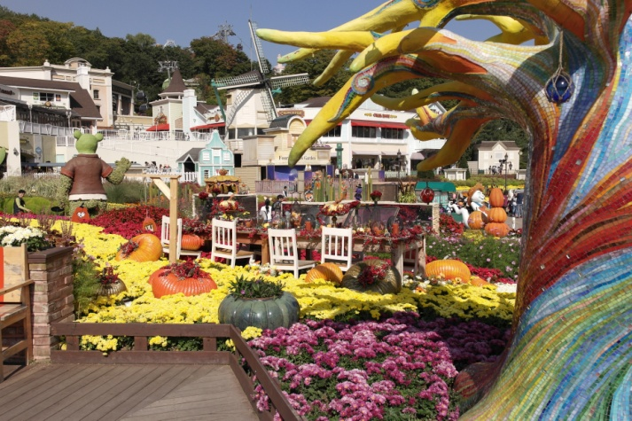
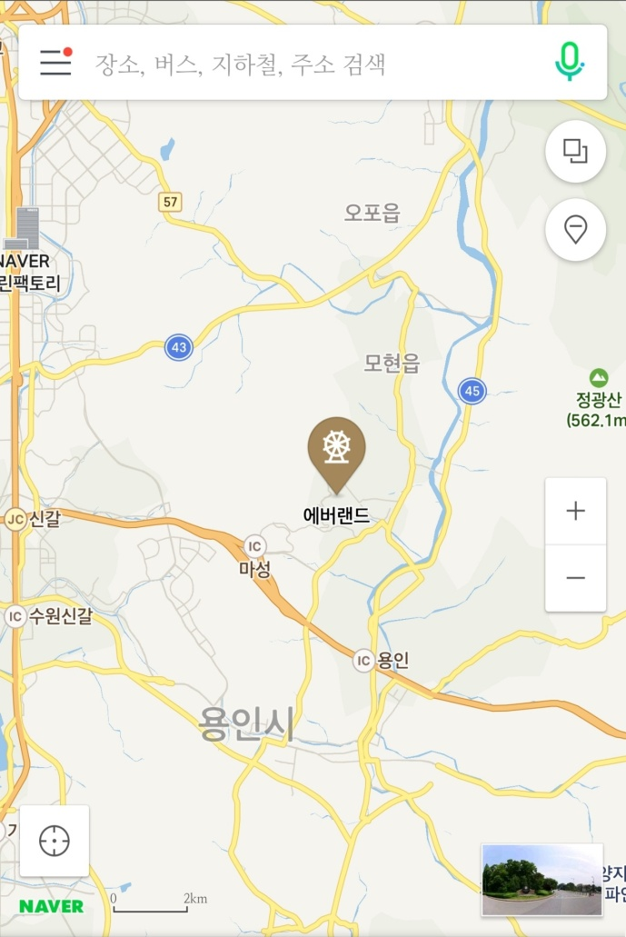

02
개발 방향
사진 업로드로 지도에 자동 기록되는 나의 여행
사진에 저장된 위치 정보를 불러와
자동으로 지도 위에 사진과 마커 표시

Slide 12
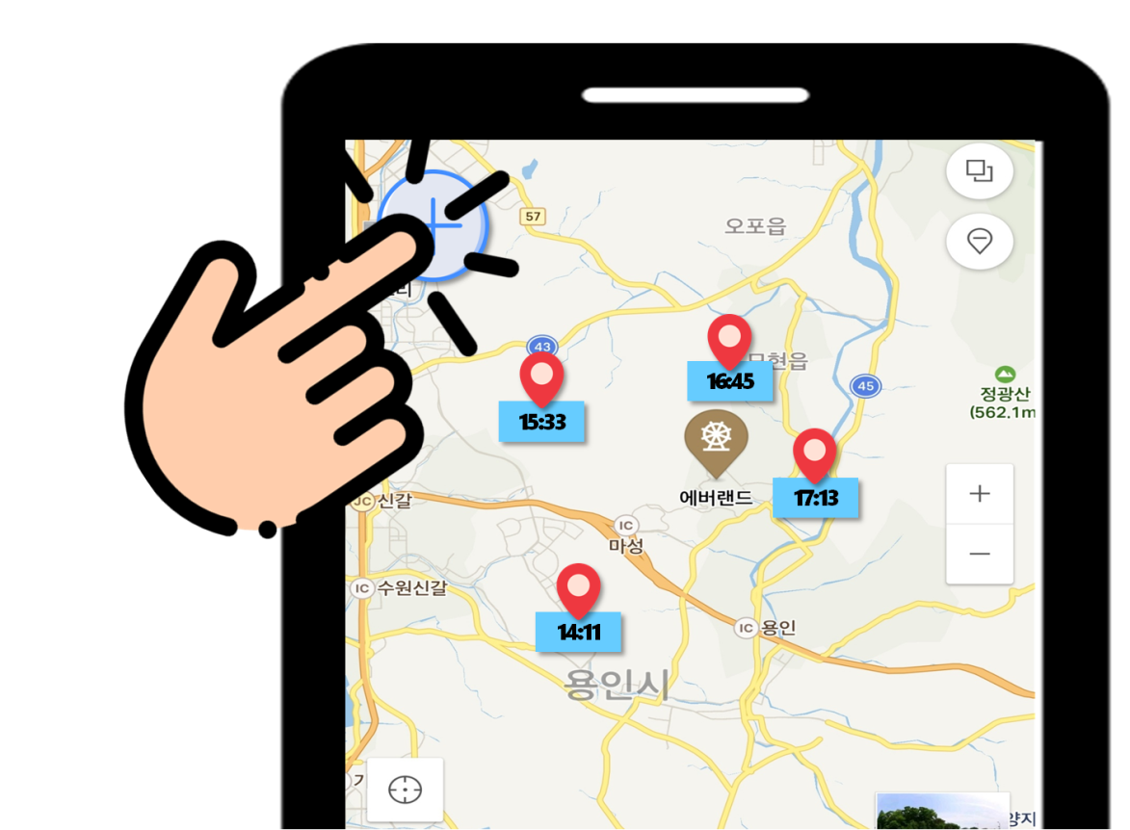
02
개발 방향
장소와 시간만 먼저 기록할 수 있는 간편 기록
앱 실행과 동시에 만날 수 있는
현재 나의 위치 정보 및 시간을
기록하는 버튼
먼저 기록된 위치와 시간 따라
사진 정리를 나중에도 가능
위치 기록도 귀찮다면
현재 위치에서
바로 사진 앱이 연동

Slide 13
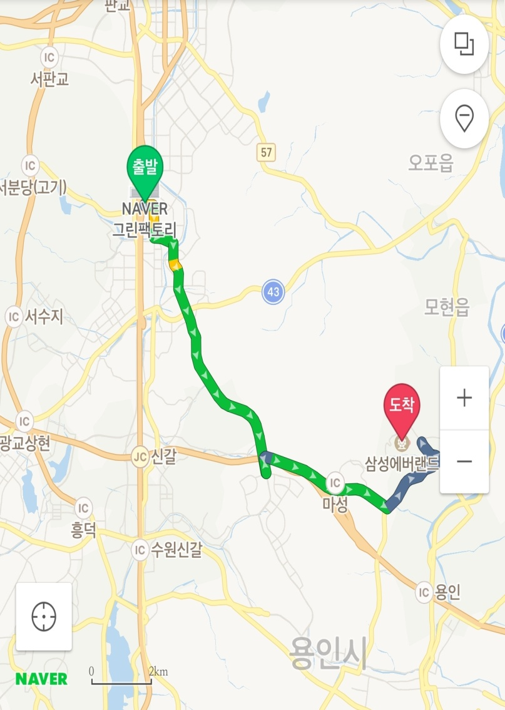

02
개발 방향
GPS
GPS 기반 여행 경로 기록
GPS와 함께하는 자유 여행
그동안 돌아다니고 헤매던 길들 위
걸음을 저장

Slide 14
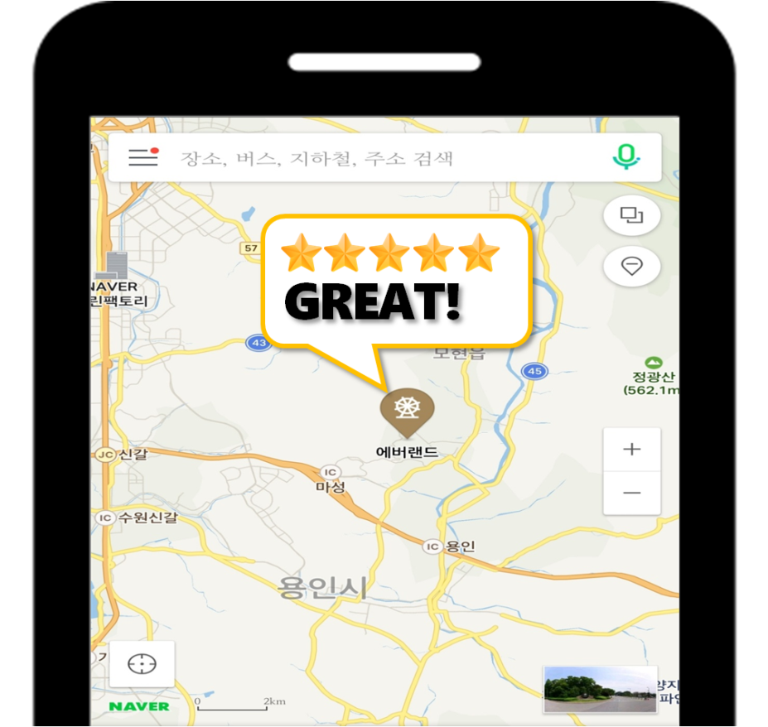
02
개발 방향
별점으로 관리하는 과거 여행 기록
좋았던 곳은 별점 가득
가고 싶지 않은 곳은 별점 낮게
별점 순으로 정렬해 보는
나의 가장 좋았던 기억들

Slide 15

02
개발 방향
사진 해시태그 자동 분석
업로드 된 사진들은 기록과 동시에
사진 분석을 통해 카테고리가 자동으로 나눠짐
자연, 인물, 음식 등 태그 별로 사진 관리 가능
#

Slide 16
03
기대 효과
일상으로의 확장
내 기억을 보조해주는 갤러리 앱

Slide 17
03
기대 효과
일상으로의 확장
여행 사진에만 국한되는 다른 앱들과 달리
일상 생활 속 사진이라도 위치 정보만 있으면
얼마든지 정리 가능
친구와의 약속, 애인과의 데이트, 강아지와 놀러 간 산책코스
이 모든 일상 속 순간을 지도 위에 정리

Slide 18
03
기대 효과
내 기억을 보조해주는 갤러리 앱
수많은 사진을 모아놓고 일일이 스크롤로 내리지 않아도
과거에 가던 장소들을 지도 위에서 손쉽게 조회 가능
과거에 갔다 온 식당이나 카페,
여행지 이름은 기억이 안 나는데 사진만 남아 있을 때
지도를 조회해서 직접 위치를 알아낼 수 있어 유용

Slide 19

04
개발 환경
안드로이드 스튜디오 기반 어플
지도 API (구글 / 네이버 / 다음 지도)
#
사진 태그 분석을 위한 빅 데이터 분석
사진까지 저장되는 Database 구조 구현
Agile 방법론에 의한 제작 예정

Slide 20
05
작업 파트
UX 디자인
안드로이드 기능
앱
배경률
신아름
이금택
주유흠
김준형
천수현
서버
DB
데이터 저장 및 전송

Slide 21

Thank You

